Slide 1
Redovnici i redovnice u Crkvi

Slide 2
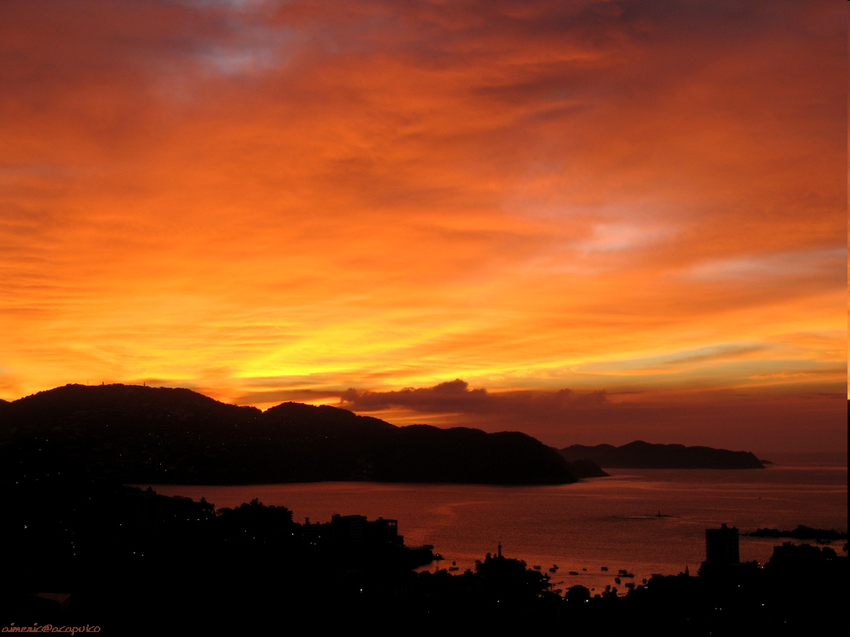
Oče moj, predajem se Tebi, čini sa mnom što hoćeš. Što god učinio, hvala Ti. Spreman sam na sve, primam sve samo da se Tvoja volja ispuni na meni i na svim Tvojim stvorenjima.
Bože moj, ne želim ništa drugo. Stavljam svoj život u tvoje ruke Tebi ga darujem, Bože moj, svom ljubavlju svoga srca jer Te ljubim i ta ljubav traži da Ti se darujem, da se potpuno predam u Tvoje ruke s neizmjernim povjerenjem jer Ti si moj Otac! Amen.
Charles de Foucauld

Slide 3
A – Crkva u slikama 1. Ako se nikad ne bismo trebali ugasiti i ako trebamo drugima svijetliti onda smo _ _ _ _ _ _ _ svijeta. 2. Isus je rekao da ne smijemo biti bljutavi, nego trebamo biti _ _ _ zemlje. 3. Ako je Krist naš pastir, onda smo mi njegovo _ _ _ _ _. 4. Ako smo mi različiti udovi, a Krist glava, onda je Crkva Kristovo _ _ _ _ _ _. | B – pastiri Kristove Crkve 1. Tko je Petrov nasljednik i vrhovni poglavar Katoličke crkve? 2. Tko su nasljednici apostola i djelitelji sakramenta svetoga reda? 3. Kako se zovu svećenici koji imaju vlastitu župu? 4. Tko su biskupovi pomoćnici, a bili su posebno potrebni u vrijeme prve Crkve? | C – prva Crkva 1. Kako se zovu ljudi koje je Isus odabrao da prenose drugima Radosnu vijest? 2. Kako se zove apostol kojega je Isus odabrao da čuva i vodi njegovu Crkvu? 3. Koliko je bilo apostola? 4. Kad su apostoli redili svoje nasljednike, onda su na njih polagali _ _ _ _ . | D – uređenje Crkve 1. Kako se zovu manje zajednice vjernika u kojima oni zajedno slave euharistiju? 2. Kako se zove zajednica u Crkvi na čelu koje je biskup, a čini je više župa? 3. Kako se zove naša biskupija? 4. Kako se zove naš biskup?
1
1
1
1
2
2
2
2
3
3
3
3
4
4
4
4

Slide 4
Prva grupa - tekst o Samuelu (1 Sam 3, 1-10.19-20);
Druga grupa o izabranju ribara (Mt 4, 18-22);
Treća grupa o mladiću koji je otišao žalostan jer je imao veliki imetak (Mk 10, 17-27.29-30);
Četvrta grupa Zakeju cariniku (Lk 19, 1-10).

Slide 5
Sv. Benedikt –
zaštitnik Europe

Slide 8
Redovnici i redovnice
Bog određene ljude poziva na poseban način te oni odabiru drugačiji način života.
Redovnici i redovnice su ljudi koji žive sami ili u zajednicama i tako služe Bogu i braći ljudima.

Slide 9
Redovnici i redovnice
Prvi redovnici javljaju se otkad postoji kršćanstvo.
Oni žive u siromaštvu, postu i molitvama.
Sv. Benedikt je u 6. st. napisao Pravilo (Regulu) za svoju zajednicu u Italiji i otada se članovi takvih zajednica nazivaju redovnicima i redovnicama.

Slide 10
Odlučio sam slijediti Krista 3x
Neću se vratit nikada 2x
Da nitko neće, ja idem za njim 3x
Neću se vratit nikada 2x
Krist je preda mnom, a svijet je za mnom 3x
Neću se vratit nikada 2x
Uzmite sav svijet, dajte mi Krista 3x
Neću se vratit nikada 2x
Krist ljubi mene, ja ljubim njega 3x
Neću se vratit nikada 2x

Slide 11
Redovnici i redovnice u Crkvi
Prvi redovnici javljaju se u prvim stoljećima kršćanstva.
Oni su se povlačili iz svijeta i sami, ili u zajednicama, nastojali živjeti u siromaštvu, postu, molitvama i odricanjima.

Slide 12
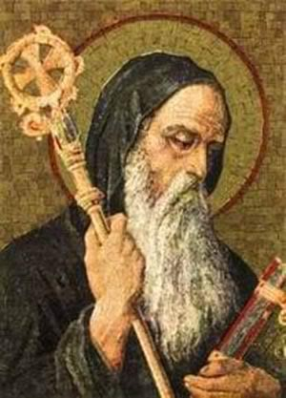
Sveti Benedikt
U 6. stoljeću napisao je Pravilo (Regulu) za život zajednice u Italiji, u Monte Cassinu.
Najvažnije pravilo bilo je “Moli i radi”, na latinskom jeziku “Ora et labora”
Otada se članovi takvih zajednica nazivaju redovnicima.

Slide 13
Oni koji se odazivaju Isusovu pozivu različiti su:
Mnogi daruju vlastiti život kako bi služili najpotrebnijima.
Redovnici i redovnice su ljudi koji napuštaju uobičajeni obiteljski život u svijetu kako bi u samostanima, svojim zajednicama, vjerno služili Bogu i bližnjemu.

Slide 14
Red je redovnička zajednica koja živi po nekom redovničkom pravilu.
Danas postoje mnogobrojni muški i ženski redovi u Crkvi.

Slide 15
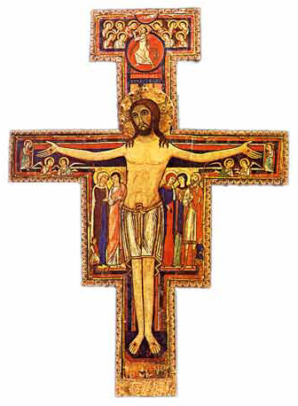
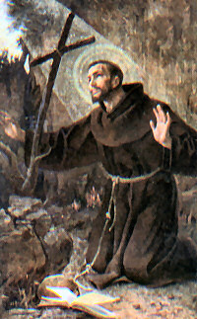
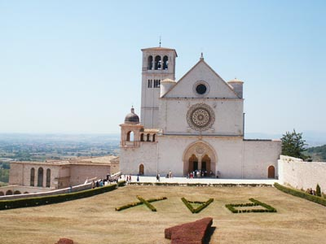
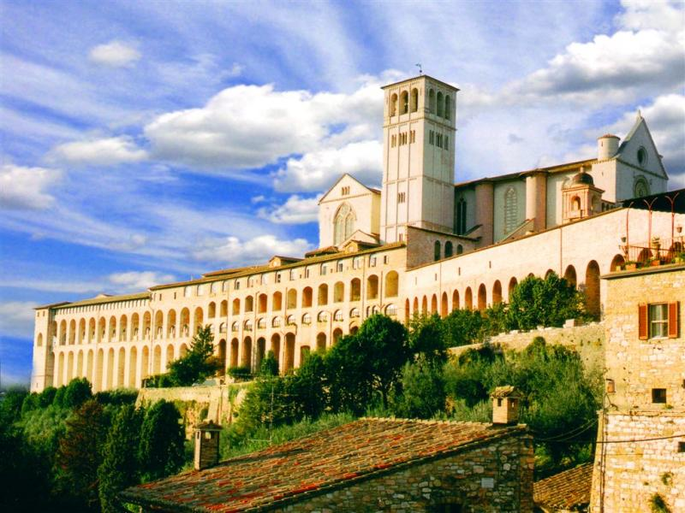
Franjevci
Najbrojniji redovnici u Hrvatskoj.
Utemeljio ih je sveti Franjo.
Rodio se u Italiji, u gradu Asizu.

Slide 16
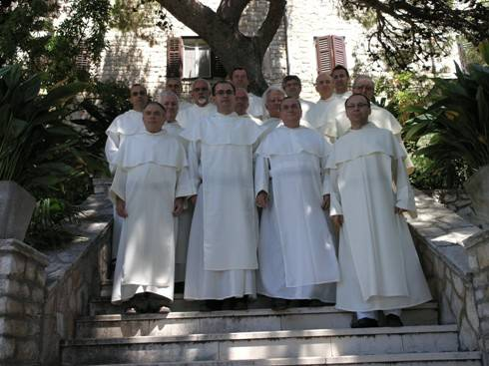
Dominikanci
Utemeljitelj sveti Dominik.
Red propovjednika.

Slide 17
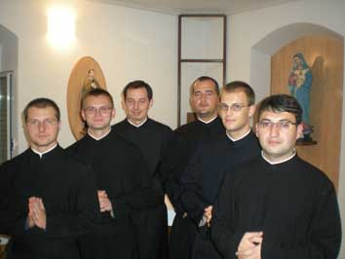
Isusovci
Utemeljitelj sveti Ignacije Loyola
“Sve na veću slavu Božju!”

Slide 18
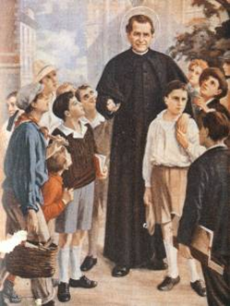
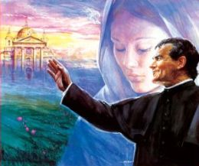
Salezijanci
Utemeljitelj sveti Ivan Bosco.
“Svakome tko mi se želi pridružiti mogu obećati: komadić kruha, puno rada i mjesto u raju.”

Slide 19
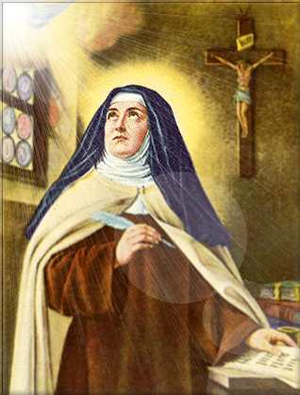
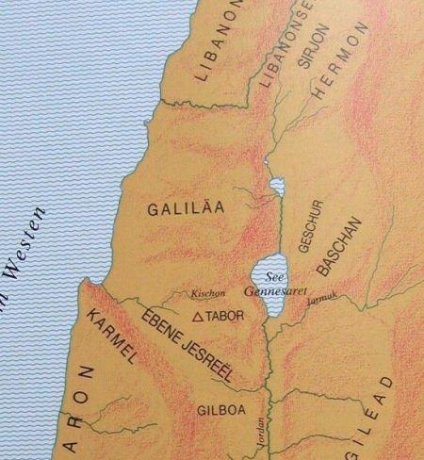
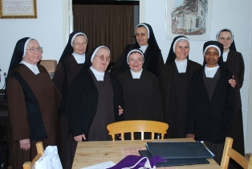
Karmelićani i karmelićanke
Ime Reda dolazi po brdu Karmel u Izraelu.
U 16. st. sveti Ivan od Križa i sv. Terezija Avilska obnavljaju red.

Slide 20
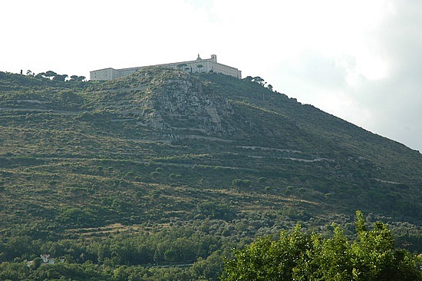
Benediktinci
Najstariji katolički red.
Utemeljitelj sveti Benedikt.
Pravilo: “Moli i radi”.

Slide 21
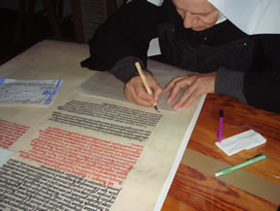
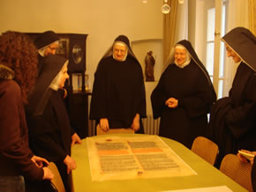
Benediktinke
Prve redovnice na tlu Hrvatske.
Utemeljiteljica sveta Skolastika.

Slide 22
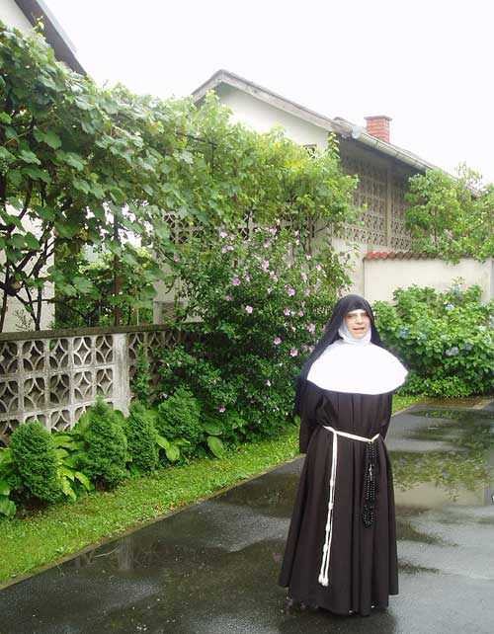
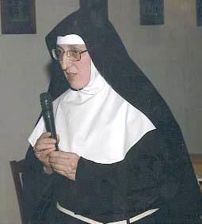
Klarise
Utemeljiteljica sveta Klara zajedno sa svetim Franjom Asiškim.

Slide 23
Redovnici i redovnice svoju vjeru i ljubav prema Bogu žele svjedočiti živeći redovničke zavjete.
Redovnički zavjeti su tri obećanja koja polažu redovnici/redovnice pri ulasku u neki red, tj. žele živjeti u čistoći (beženstvu), siromaštvu i poslušnosti.
Redovnici/redovnice žive u samostanima.

Slide 24
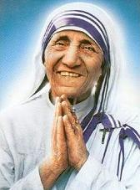
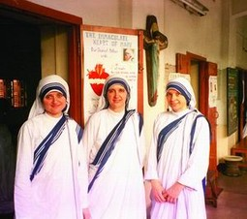
Misionarke ljubavi
Družbu je osnovala Majka Terezija 1950. godine u Indiji, u Calcutti.
Majka Terezija i njezine sestre posvetile su se ponajprije zapuštenoj djeci, umirućima i drugim teškim bolesnicima.
Njihovo geslo je: “Služiti siromašnima da bi se služilo životu.”

Slide 25
Redovnici i redovnice u Crkvi
Oni su takav život izabrali “radi kraljevstva Božjega”, tj. kako bi što uspješnije mogli naviještati i ostvarivati Radosnu vijest o novom Božjem svijetu.
Polje njihovog djelovanja je široko: rade u školama i na visokim učilištima, u župama, vrtićima, domovima za napuštenu djecu, staračkim domovima, bolnicama, misijama…

Slide 26
Gospode, učini me oruđem svoga mira! Gdje je mržnja, da donosim ljubav. Gdje je sumnja, da donosim vjeru. Gdje je očaj, da donosim nadu. Gdje je tama, da donosim svijetlost. Gdje je žalost, da donosim radost. I da ne tražim toliko da budem utješen, nego da tješim; niti da budem shvaćen, nego da umijem shvatiti drugoga; niti toliko da budem ljubljen, nego da ljubim. sveti Franjo Asiški

